Slide 1
Prevenção da disseminação da COVID-19 nos ambientes de cuidado de saúde
Dra. Debora Otero
Centro Colaborador para a Qualidade do Cuidado e a Segurança do Paciente

Slide 2
Declaração de Conflito de Interesses
Declaro não apresentar conflitos de interesse que possam estar relacionados a minha apresentação

Slide 3
Plano da apresentação
Panorama Geral da COVID-19
Formas de transmissão do SARS-CoV-2
Medidas de barreira para prevenção de transmissão
Contaminação do ambiente hospitalar
Importância da limpeza e desinfecção de superfícies, equipamentos e outros
Medidas gerais para prevenção da transmissão intra-hospitalar do SARS-CoV-2

Slide 4
Panorama Geral COVID-19

Slide 5
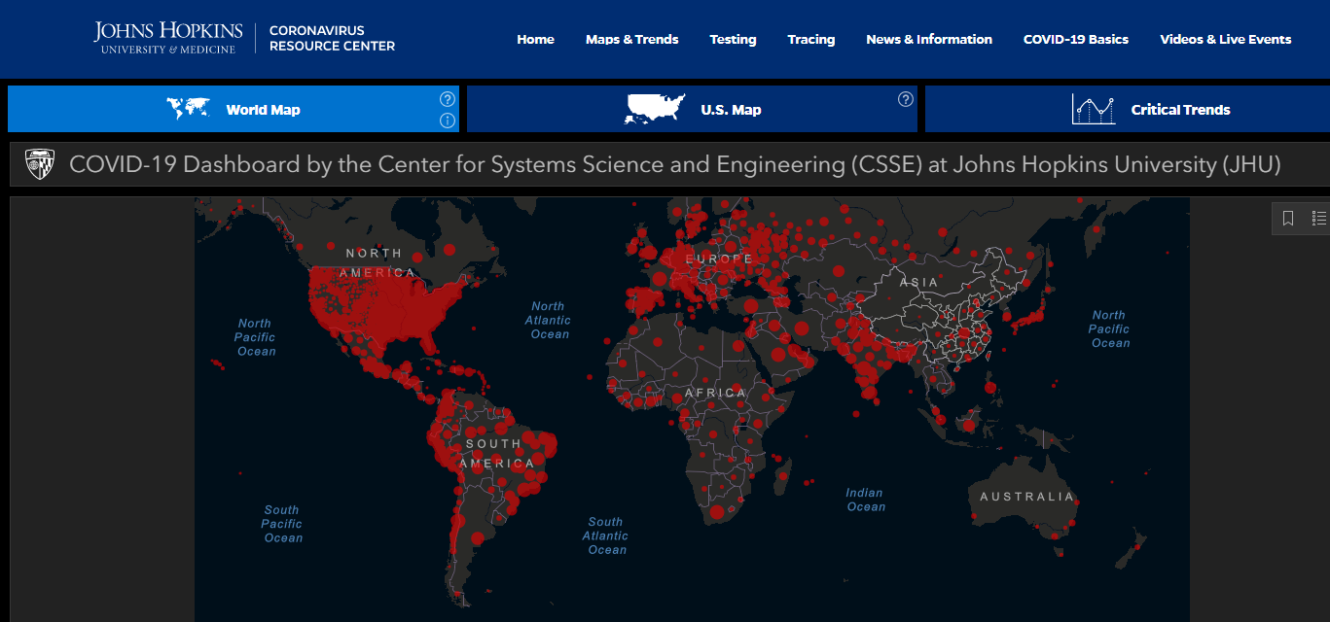
Panorama COVID-19 (atualizado em 15/07/2020)
No mundo:
~ 13.500.000 casos
> 580.000 mortes
No Brasil
> 1.900.000 casos
> 74.000 óbitos
https://www.worldometers.info/coronavirus/
https://coronavirus.jhu.edu/map.html
http://covid.saude.gov.br/

Slide 6
Profissionais de Saúde e a COVID-19
A freqüência de positividade entre profissionais de saúde (PS) é variável conforme população de estudada (sintomático x assintomático*) e tipo de exame realizado (PCR x sorologia)
Leuven, Bélgica*: 6,4%
Londres, UK: 18%
Milão, Itália: 24,2%
Madrid, Espanha: 30,6%
Folgueira et al.,Available Online April 27. medRxiv 2020.04.07.20055723; doi: https://doi.org/10.1101/2020.04.07.20055723
Lombardi A et al., Clin Microb and Infect, Published Online 20 June, 2020 https://doi.org/10.1016/j.cmi.2020.06.013
Khalil et al., The Lancet Infect Dis, Published Online May 18, 2020 https://doi.org/10.1016/S1473-3099(20)30403-5
Steensels et al. JAMA. June 15. 2020;324(2):195-197. doi:10.1001/jama.2020.11160

Slide 7
Profissionais de Saúde e a COVID-19
No Brasil, temos poucos dados publicados até o momento, e as rotinas de rastreamento entre profissionais de saúde são variadas
Em uma casuística que avaliou o percentual de profissionais de saúde dentre todos os casos confirmados de COVID por estado encontrou (naqueles que disponibilizaram seus dados e tinham mais de 1000 casos confirmados):
Brasília 9,0%
Maranhão 12,3%
Espírito Santo 32,4%
Pernambuco 30,4%
Valente et al., COVID-19 among health workers in Brazil: The silent wave
June 2020, Vol. 10 No. 1, Journal of Global Health. doi: 10.7189/jogh.10.010379

Slide 8
Formas de Transmissão do SARS-CoV-2

Slide 9
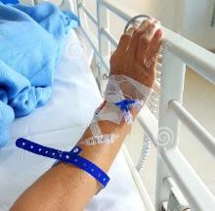
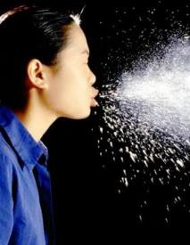
Transmissão do SARS-CoV-2
A via de transmissão pessoa a pessoa do SARS-CoV-2 ocorre por meio de:
Gotículas respiratórias
Contato direto ou indireto com pessoas, objetos ou superfícies contaminadas
Além disso, acredita-se na possibilidade de transmissão do SARS-CoV-2 por meio de aerossóis, gerados durante alguns procedimentos específicos
Viruses 2019, 11, 940; doi:10.3390/v11100940
Modes of transmission of virus causing COVID-19: implications for
IPC precaution recommendations, Scientific brief WHO 2020

Slide 10
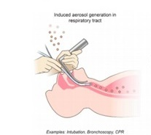
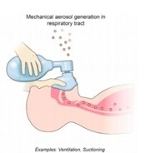
Transmissão do SARS-CoV-2
Alguns procedimentos geradores de aerossol (PGA):
Broncoscopia
Escarro induzido
Intubação traqueal
Traqueostomia
Aspiração aberta de vias aéreas
Ventilação não-invasiva com pressão positiva
Administração de medicamentos via nebulização
Ventilação manual antes da intubação
Ressuscitação cardiopulmonar
Procedimentos de necrópsia
Viruses 2019, 11, 940; doi:10.3390/v11100940
Modes of transmission of virus causing COVID-19: implications for IPC precaution recommendations, Scientific brief WHO 2020

Slide 11
Medidas de Barreira para Prevenção de Transmissão

Slide 12
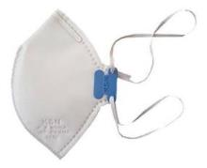
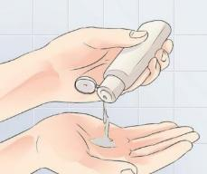
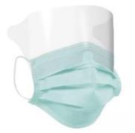
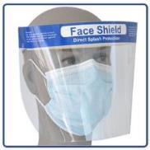
Medidas de Barreira para Prevenção
Higienização das Mãos
Precauções Padrão
Precauções de Contato
Precauções Respiratórias (gotículas e aerossol*)
Limpeza e desinfecção de superfícies e equipamentos hospitalares
ANVISA. NOTA TÉCNICA Nº 04/2020 GVIMS/GGTES - Orientações para serviços de saúde: medidas de prevenção e controle que devem ser
adotadas durante a assistência aos casos suspeitos ou confirmados de infecção pelo novo coronavírus (2019- nCoV).
NOTA TÉCNICA GVIMS/GGTES/ANVISA Nº 07/2020; ORIENTAÇÕES PARA A PREVENÇÃO DA TRANSMISSÃO DE COVID-19 DENTRO
DOS SERVIÇOS DE SAÚDE. (COMPLEMENTAR À NOTA TÉCNICA GVIMS/GGTES/ANVISA Nº 04/2020)

Slide 13
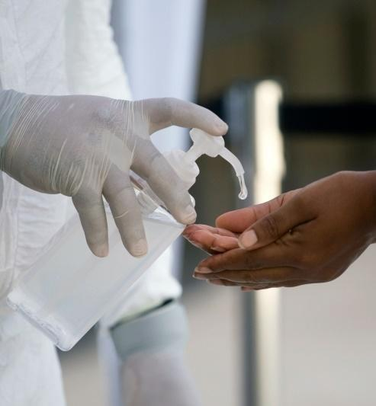
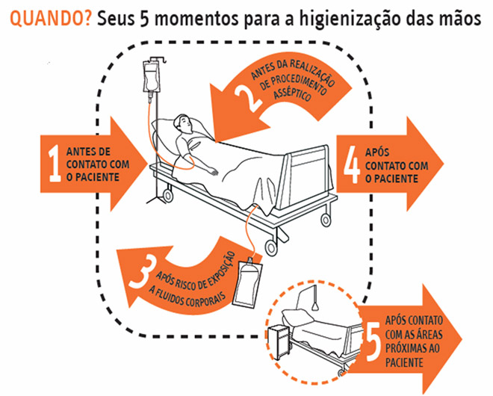
Higiene de Mãos e Uso de Luvas
Documentos de algumas sociedades médicas recomendaram o controverso uso de duplo par de luvas...
DEVEMOS REFORÇAR QUE O USO DE LUVAS NÃO SUBSTITUI A HIGIENIZAÇÃO DAS MÃOS!
A adesão a higienização das mãos na sua unidade teve aumento? E este foi consistente durante todos os meses da pandemia??

Slide 14
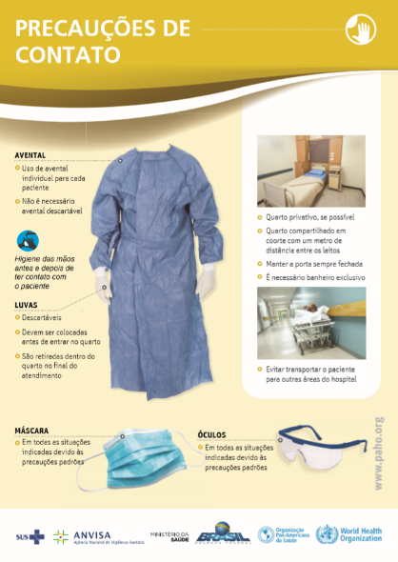
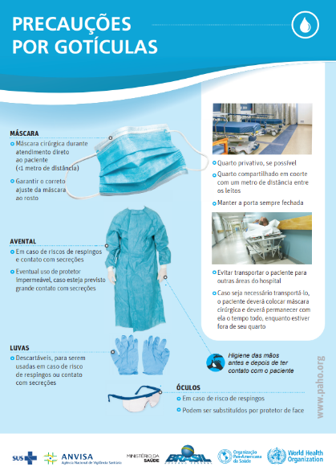
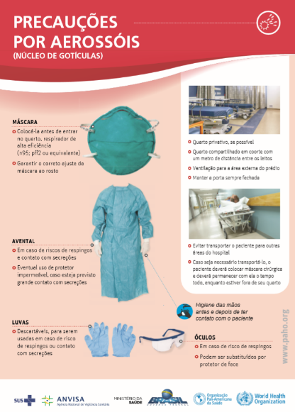
Precauções: Contato e Aérea (Gotícula e Aerossol)

Slide 15
Contaminação do Ambiente Hospitalar

Slide 16
Persistência de Coronavírus em Superfícies
Revisão recente que avaliou permanência em superfícies de coronavírus epidêmicos (SARS e MERS), endêmicos e veterinários; o principal estudado foi o HCoV-299E
Em diferentes materiais e superfícies (metais, vidro, plástico, etc), pode permanecer infeccioso por um período de 2h até nove dias.
Estudos com os vírus influenza A e parainfluenza já demonstraram ser possível a transferência de partículas virais infectantes para as mãos após contato com superfícies contaminadas.
https://doi.org/10.1016/j.jhin.2020.01.022

Slide 17
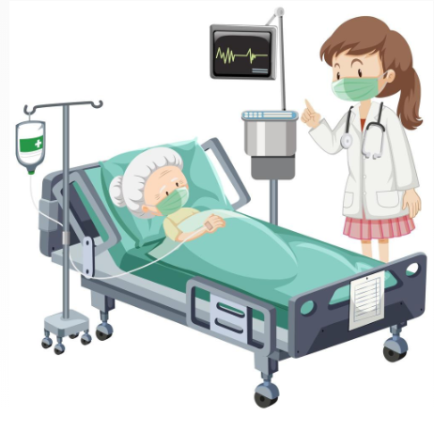
Persistência de Coronavírus em Superfícies
A persistência em superfícies reforça a necessidade de adesão a práticas de higienização das mãos e precaução de contato durante o atendimento e internação de pacientes com COVID-19;
As rotinas de limpeza e desinfecção dos ambientes em que os pacientes com COVID-19 são atendidos devem ser seguidas estritamente, conforme estabelecidas pelos protocolos de cada instituição.
https://doi.org/10.1016/j.jhin.2020.01.022

Slide 18
Contaminação de ar e superfícies por SARS-CoV-2
Estudo feito em Londres
Amostras de superfície e ar coletadas de áreas clínicas (emergência, enfermarias de coorte, CTIs, salas de cirurgia durante traqueostomia) com pacientes COVID-19 internados e de uma área pública/comum
RNA viral foi detectado em 52,3% das superfícies (114/218) e em 38,7% das amostras de ar (14/31), mas não foi feita cultura viral para verificar sua viabilidade/capacidade infectante
RNA viral foi mais frequentemente encontrado em ambientes com pacientes internados com COVID-19 do que área pública: 63,8% vs 45,3%; OR 0,5 (IC 0,2-0,9; p = 0,025)
https://doi.org/10.1101/2020.05.24.20110346

Slide 19
SARS-CoV-2, aerossol e contaminação do ar
Outro estudo feito em laboratório sob condições controladas utilizando três aparelhos geradores de aerossol
Avaliou SARS-CoV, SARS-CoV-2 e MERSCoV, sua contaminação e persistência no ar
Coleta de amostra de ar com 10 min, 30 min, 2h, 4h, e 16h depois do processo de geração e suspensão de aerossol
SARS-CoV-2 foi detectado nas amostras de ar coletadas em todos os momentos
https://doi.org/10.1101/2020.04.13.20063784

Slide 20
Qualidade do Ar
A Síndrome do Edifício Doente (SED) foi reconhecida pela OMS (Organização Mundial de Saúde) em 1982.
Trata-se de um conjunto de doenças desencadeadas pela proliferação de microorganismos infecciosos e partículas químicas em prédios fechados.
Ocorre quando em ambientes confinados com o uso de ar condicionado central, sem a troca de ar e consequentemente sem qualidade deste ar.
Qual é a qualidade e o controle desta qualidade do ar em nossos estabelecimentos de saúde hoje?

Slide 21
Qualidade do Ar
Seria garantida a partir da adequação dos sistemas de ventilação conforme legislação vigente (p. ex.: RDC 50/2002 e normas ABNT)
Em sistemas de ventilação artificial, para garantir o controle de temperatura, umidade e pressão, devemos ter sistemas de ar condicionado com troca de ar/hora pré-estabelecidos, e por vezes exaustores e/ou filtros
É imperiosa a necessidade de rotina pré-estabelecida de limpeza, troca e manutenção adequadas dos filtros e sistema de ventilação
Vale para SARS-CoV-2 e outros patógenos de transmissão aérea (como por exemplo, a tuberculose)

Slide 22
Importância da Limpeza e Desinfecção de Superfícies, Equipamentos e Outros

Slide 23
Limpeza e desinfecção de superfícies
Não há uma recomendação diferenciada para a limpeza e desinfecção de superfícies em contato com casos suspeitos ou confirmados pelo novo coronavírus (SARS-CoV-2).
Recomenda-se que a limpeza das áreas de isolamento seja concorrente, imediata ou terminal.
Concorrente = realizada diariamente;
Terminal = realizada após a alta, óbito ou transferência do paciente;
Imediata = realizada em qualquer momento, quando ocorrem sujidades ou contaminação do ambiente e equipamentos com matéria orgânica, mesmo após ter sido realizado a limpeza concorrente.
ANVISA. NOTA TÉCNICA Nº 04/2020 GVIMS/GGTES - Orientações para serviços de saúde: medidas de prevenção e controle que devem ser
adotadas durante a assistência aos casos suspeitos ou confirmados de infecção pelo novo coronavírus (2019- nCoV).
NOTA TÉCNICA GVIMS/GGTES/ANVISA Nº 07/2020; ORIENTAÇÕES PARA A PREVENÇÃO DA TRANSMISSÃO DE COVID-19 DENTRO
DOS SERVIÇOS DE SAÚDE. (COMPLEMENTAR À NOTA TÉCNICA GVIMS/GGTES/ANVISA Nº 04/2020)

Slide 24
Limpeza e desinfecção de superfícies
Preconiza-se a limpeza das superfícies do isolamento com detergente neutro seguida da desinfecção
As superfícies que provavelmente estão contaminadas, incluem: as superfícies próximas ao paciente (por exemplo, grades da cama, cadeiras, mesas de cabeceira e de refeição) e aquelas frequentemente tocadas no ambiente de atendimento ao paciente (por exemplo, maçanetas, superfícies de banheiros nos quartos dos pacientes).
No caso da superfície apresentar matéria orgânica visível deve-se inicialmente proceder à retirada do excesso da sujidade com papel/tecido absorvente antes da limpeza e desinfecção
ANVISA. NOTA TÉCNICA Nº 04/2020 GVIMS/GGTES - Orientações para serviços de saúde: medidas de prevenção e controle que devem ser
adotadas durante a assistência aos casos suspeitos ou confirmados de infecção pelo novo coronavírus (2019- nCoV).
NOTA TÉCNICA GVIMS/GGTES/ANVISA Nº 07/2020; ORIENTAÇÕES PARA A PREVENÇÃO DA TRANSMISSÃO DE COVID-19 DENTRO
DOS SERVIÇOS DE SAÚDE. (COMPLEMENTAR À NOTA TÉCNICA GVIMS/GGTES/ANVISA Nº 04/2020)

Slide 25
Limpeza e desinfecção de superfícies
Além disso, não devemos esquecer os equipamentos eletrônicos de múltiplo uso (ex: bombas de infusão), especialmente os itens usados durante a prestação da assistência ao paciente, e os dispositivos móveis que são movidos frequentemente para dentro e para fora dos quartos dos pacientes (ex: verificadores de pressão arterial e oximetria).
Ressalta-se a necessidade da adoção das medidas de precaução pelo profissional responsável pela realização dos procedimentos de limpeza e desinfeçcão.
ANVISA. NOTA TÉCNICA Nº 04/2020 GVIMS/GGTES - Orientações para serviços de saúde: medidas de prevenção e controle que devem ser
adotadas durante a assistência aos casos suspeitos ou confirmados de infecção pelo novo coronavírus (2019- nCoV).
NOTA TÉCNICA GVIMS/GGTES/ANVISA Nº 07/2020; ORIENTAÇÕES PARA A PREVENÇÃO DA TRANSMISSÃO DE COVID-19 DENTRO
DOS SERVIÇOS DE SAÚDE. (COMPLEMENTAR À NOTA TÉCNICA GVIMS/GGTES/ANVISA Nº 04/2020)

Slide 26
Desinfetantes x Coronavírus
Desinfetante | Eficácia
Etanol (78-95%) | Eficaz com queda > 4 log
Propanol (70-100%)
Glutaraldeído (0,5-2,5%)
Formaldeído (0,7-1%)
Iodopovidona (0,23-0,75%)
Hipoclorito de sódio 0,21%
Peróxido de hidrogênio 0,5% (1min)
Clorexidina 0,02% | Ineficaz
Vários são os desinfetantes com potencial para desinfecção de superfícies contaminadas
Dentre estes encontramos aqueles à base de cloro, alcoóis, alguns fenóis e alguns iodóforos e o quaternário de amônio.
Consulte sempre o fabricante do saneante e solicite os laudos de eficácia, além de verificar seu registro junto a Anvisa
https://doi.org/10.1016/j.jhin.2020.01.022
ANVISA. NOTA TÉCNICA Nº 04/2020 GVIMS/GGTES - Orientações para serviços de saúde: medidas de prevenção e controle que devem ser
adotadas durante a assistência aos casos suspeitos ou confirmados de infecção pelo novo coronavírus (2019- nCoV).
NOTA TÉCNICA GVIMS/GGTES/ANVISA Nº 07/2020; ORIENTAÇÕES PARA A PREVENÇÃO DA TRANSMISSÃO DE COVID-19 DENTRO
DOS SERVIÇOS DE SAÚDE. (COMPLEMENTAR À NOTA TÉCNICA GVIMS/GGTES/ANVISA Nº 04/2020)

Slide 27
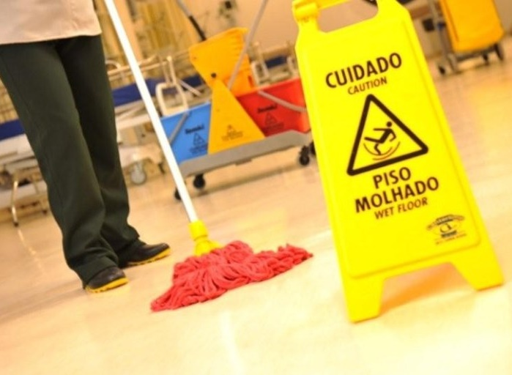
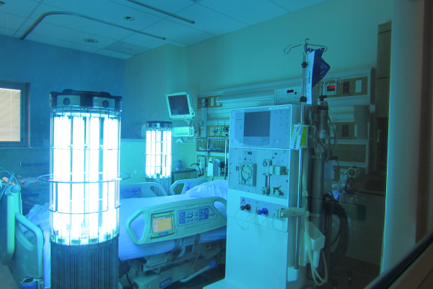
Limpeza hospitalar e novas tecnologias
Solução ou armadilha? Não podemos esquecer da necessidade imprescindível da remoção de MATERIA ORGÂNICA

Slide 28
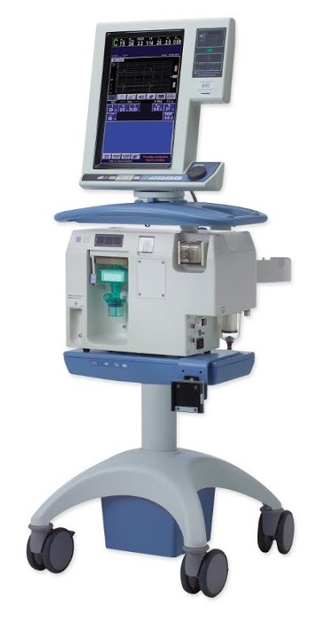
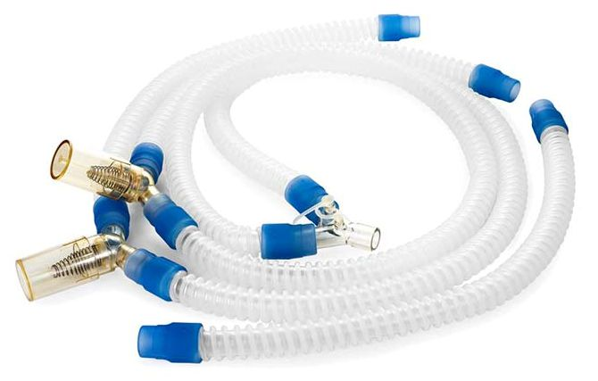
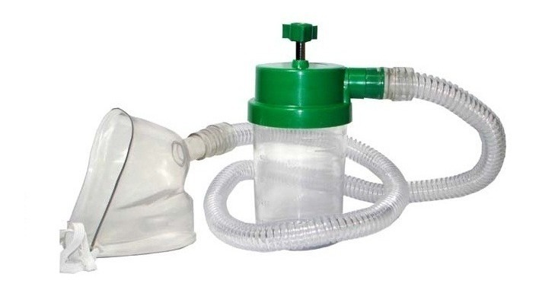
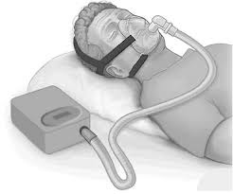
Processamento de produtos para a saúde
O processamento de produtos para a saúde compreende as diversas etapas de pré-limpeza, limpeza, desinfecção, esterilização e outros processos aplicáveis aos diferentes produtos e artigos hospitalares
Não há uma orientação especial quanto ao processamento de equipamentos, produtos para saúde ou artigos utilizados na assistência a casos suspeitos ou confirmados do novo coronavírus (SARS-CoV-2).
ANVISA. NOTA TÉCNICA Nº 04/2020 GVIMS/GGTES - Orientações para serviços de saúde: medidas de prevenção e controle que devem ser
adotadas durante a assistência aos casos suspeitos ou confirmados de infecção pelo novo coronavírus (2019- nCoV).
NOTA TÉCNICA GVIMS/GGTES/ANVISA Nº 07/2020; ORIENTAÇÕES PARA A PREVENÇÃO DA TRANSMISSÃO DE COVID-19 DENTRO
DOS SERVIÇOS DE SAÚDE. (COMPLEMENTAR À NOTA TÉCNICA GVIMS/GGTES/ANVISA Nº 04/2020)

Slide 29
Processamento de produtos para a saúde
O processamento dos produtos para saúde deve ser realizado de acordo com as características, finalidade de uso e orientação dos fabricantes e dos métodos escolhidos.
Equipamentos, produtos para saúde ou artigos para saúde utilizados em qualquer paciente devem ser recolhidos e transportados de forma a prevenir a possibilidade de contaminação de pele, mucosas e roupas ou a transferência de microrganismos para outros indivíduos ou ambientes.
É importante frisar a necessidade da adoção das medidas de precaução na manipulação desses materiais.
ANVISA. NOTA TÉCNICA Nº 04/2020 GVIMS/GGTES - Orientações para serviços de saúde: medidas de prevenção e controle que devem ser
adotadas durante a assistência aos casos suspeitos ou confirmados de infecção pelo novo coronavírus (2019- nCoV).
NOTA TÉCNICA GVIMS/GGTES/ANVISA Nº 07/2020; ORIENTAÇÕES PARA A PREVENÇÃO DA TRANSMISSÃO DE COVID-19 DENTRO
DOS SERVIÇOS DE SAÚDE. (COMPLEMENTAR À NOTA TÉCNICA GVIMS/GGTES/ANVISA Nº 04/2020)

Slide 30
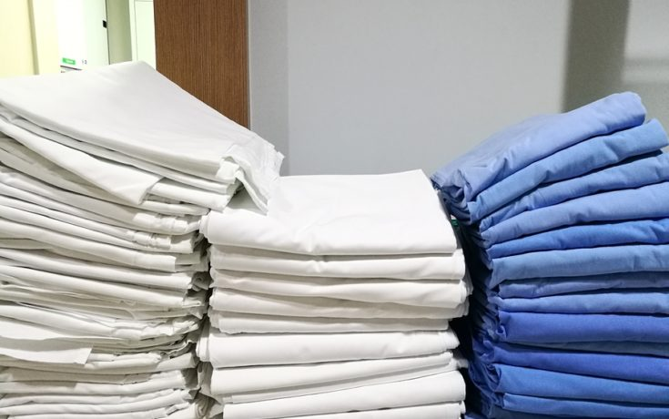
Processamento de roupas hospitalares
Não é preciso adotar um ciclo de lavagem especial para as roupas provenientes de casos suspeitos ou confirmados do novo coronavírus (SARS-CoV-2), podendo ser seguido o mesmo processo estabelecido para as roupas provenientes de outros pacientes em geral.
ANVISA. NOTA TÉCNICA Nº 04/2020 GVIMS/GGTES - Orientações para serviços de saúde: medidas de prevenção e controle que devem ser
adotadas durante a assistência aos casos suspeitos ou confirmados de infecção pelo novo coronavírus (2019- nCoV).
NOTA TÉCNICA GVIMS/GGTES/ANVISA Nº 07/2020; ORIENTAÇÕES PARA A PREVENÇÃO DA TRANSMISSÃO DE COVID-19 DENTRO
DOS SERVIÇOS DE SAÚDE. (COMPLEMENTAR À NOTA TÉCNICA GVIMS/GGTES/ANVISA Nº 04/2020)

Slide 31
Processamento de roupas hospitalares
Ressaltamos as seguintes orientações (1/2):
A unidade responsável pelo processamento de roupas do serviço de saúde deve possuir protocolos estabelecidos contendo todas as etapas do processo, de forma a garantir a segurança no uso destas roupas pelos pacientes
Deve-se garantir a capacitação periódica das equipes envolvidas, sejam elas próprias ou terceirizadas
ANVISA. NOTA TÉCNICA Nº 04/2020 GVIMS/GGTES - Orientações para serviços de saúde: medidas de prevenção e controle que devem ser
adotadas durante a assistência aos casos suspeitos ou confirmados de infecção pelo novo coronavírus (2019- nCoV).
NOTA TÉCNICA GVIMS/GGTES/ANVISA Nº 07/2020; ORIENTAÇÕES PARA A PREVENÇÃO DA TRANSMISSÃO DE COVID-19 DENTRO
DOS SERVIÇOS DE SAÚDE. (COMPLEMENTAR À NOTA TÉCNICA GVIMS/GGTES/ANVISA Nº 04/2020)

Slide 32
Processamento de roupas hospitalares
Ressaltamos as seguintes orientações (2/2):
Na retirada da roupa suja deve haver o mínimo de agitação e manuseio, fechando-se o saco e acondicionando-o em contêiner com tampa para o transporte, e observando-se as medidas de precaução cabíveis
Roupas provenientes dos isolamentos não devem ser transportadas por meio de tubos de queda, e sim em contêiner com tampa
ANVISA. NOTA TÉCNICA Nº 04/2020 GVIMS/GGTES - Orientações para serviços de saúde: medidas de prevenção e controle que devem ser
adotadas durante a assistência aos casos suspeitos ou confirmados de infecção pelo novo coronavírus (2019- nCoV).
NOTA TÉCNICA GVIMS/GGTES/ANVISA Nº 07/2020; ORIENTAÇÕES PARA A PREVENÇÃO DA TRANSMISSÃO DE COVID-19 DENTRO
DOS SERVIÇOS DE SAÚDE. (COMPLEMENTAR À NOTA TÉCNICA GVIMS/GGTES/ANVISA Nº 04/2020)

Slide 33
Tratamento de resíduos hospitalares
De acordo com o conhecimento que temos até o momento, o novo coronavírus (SARS-CoV-2) pode ser enquadrado como agente biológico classe de risco 3, sendo sua transmissão de alto risco individual e moderado risco para a comunidade.
Assim, todos os resíduos provenientes da assistência a pacientes suspeitos ou confirmados de infecção pelo novo coronavírus (SARS-CoV-2) devem ser enquadrados na categoria A1, conforme Resolução RDC/Anvisa nº 222, de 28 de março de 2018.
ANVISA. NOTA TÉCNICA Nº 04/2020 GVIMS/GGTES - Orientações para serviços de saúde: medidas de prevenção e controle que devem ser
adotadas durante a assistência aos casos suspeitos ou confirmados de infecção pelo novo coronavírus (2019- nCoV).
NOTA TÉCNICA GVIMS/GGTES/ANVISA Nº 07/2020; ORIENTAÇÕES PARA A PREVENÇÃO DA TRANSMISSÃO DE COVID-19 DENTRO
DOS SERVIÇOS DE SAÚDE. (COMPLEMENTAR À NOTA TÉCNICA GVIMS/GGTES/ANVISA Nº 04/2020)

Slide 34
Tratamento de resíduos hospitalares
Com isso, estes resíduos devem ser acondicionados em sacos vermelhos, que devem ser substituídos quando atingirem 2/3 de sua capacidade ou pelo menos uma vez a cada 48 horas, independentemente do volume, e identificados pelo símbolo de substância infectante.
Os sacos devem estar contidos em recipientes de material lavável, resistente à punctura, ruptura, vazamento e tombamento, com tampa provida de sistema de abertura sem contato manual, com cantos arredondados.
ANVISA. NOTA TÉCNICA Nº 04/2020 GVIMS/GGTES - Orientações para serviços de saúde: medidas de prevenção e controle que devem ser
adotadas durante a assistência aos casos suspeitos ou confirmados de infecção pelo novo coronavírus (2019- nCoV).
NOTA TÉCNICA GVIMS/GGTES/ANVISA Nº 07/2020; ORIENTAÇÕES PARA A PREVENÇÃO DA TRANSMISSÃO DE COVID-19 DENTRO
DOS SERVIÇOS DE SAÚDE. (COMPLEMENTAR À NOTA TÉCNICA GVIMS/GGTES/ANVISA Nº 04/2020)

Slide 35
Tratamento de resíduos hospitalares
Estes resíduos devem ser tratados antes da disposição final ambientalmente adequada.
OBSERVAÇÃO: Apesar da RDC 222/2018 definir que os resíduos provenientes da assistência a pacientes com coronavírus tem que ser acondicionados em saco vermelho, EXCEPCIONALMENTE, caso o serviço de saúde não possua sacos vermelhos para atender a demanda, poderá utilizar os sacos brancos leitosos com o símbolo de infectante para acondicionar esses resíduos desde que esses resíduos sejam tratados antes da disposição final ambientalmente adequada.
ANVISA. NOTA TÉCNICA Nº 04/2020 GVIMS/GGTES - Orientações para serviços de saúde: medidas de prevenção e controle que devem ser
adotadas durante a assistência aos casos suspeitos ou confirmados de infecção pelo novo coronavírus (2019- nCoV).
NOTA TÉCNICA GVIMS/GGTES/ANVISA Nº 07/2020; ORIENTAÇÕES PARA A PREVENÇÃO DA TRANSMISSÃO DE COVID-19 DENTRO
DOS SERVIÇOS DE SAÚDE. (COMPLEMENTAR À NOTA TÉCNICA GVIMS/GGTES/ANVISA Nº 04/2020)

Slide 36
Medidas Gerais para Prevenção da Transmissão Intra-Hospitalar do SARS-CoV-2

Slide 37
Vias de transmissão intra-hospitalar
Pacientes
Visitantes
Acompanhantes
Profissionais de saúde

Slide 38
Prevenção da transmissão intra-hospitalar
Implantar protocolos capazes de identificar indivíduos com sintomas respiratórios (criar estratégias de vigilância para os profissionais de saúde)
Restrição de entrada de visitantes (principalmente sintomáticas respiratórias)
Orientações sobre a etiqueta da tosse
Orientações e insumos para Higienização das mãos (para TODOS)
Garantir as condições de higiene, limpeza e ventilação dos ambientes
ANVISA. NOTA TÉCNICA Nº 04/2020 GVIMS/GGTES - Orientações para serviços de saúde: medidas de prevenção e controle que devem ser
adotadas durante a assistência aos casos suspeitos ou confirmados de infecção pelo novo coronavírus (2019- nCoV).
NOTA TÉCNICA GVIMS/GGTES/ANVISA Nº 07/2020; ORIENTAÇÕES PARA A PREVENÇÃO DA TRANSMISSÃO DE COVID-19 DENTRO
DOS SERVIÇOS DE SAÚDE. (COMPLEMENTAR À NOTA TÉCNICA GVIMS/GGTES/ANVISA Nº 04/2020)

Slide 39
Prevenção da transmissão intra-hospitalar
Uso de máscaras conforme indivíduo e situação (visitante / paciente / profissional de saúde / setor de atendimento)
Garantir medida de controle de fonte (incluindo o uso universal de máscara dentro do serviço de saúde)
Capacitar e monitorar o uso de EPIS pelos profissionais de saúde
Implantar medidas e orientações que possam garantir a paramentação e desparamentação adequada dos profissionais de saúde
ANVISA. NOTA TÉCNICA Nº 04/2020 GVIMS/GGTES - Orientações para serviços de saúde: medidas de prevenção e controle que devem ser
adotadas durante a assistência aos casos suspeitos ou confirmados de infecção pelo novo coronavírus (2019- nCoV).
NOTA TÉCNICA GVIMS/GGTES/ANVISA Nº 07/2020; ORIENTAÇÕES PARA A PREVENÇÃO DA TRANSMISSÃO DE COVID-19 DENTRO
DOS SERVIÇOS DE SAÚDE. (COMPLEMENTAR À NOTA TÉCNICA GVIMS/GGTES/ANVISA Nº 04/2020)

Slide 40
Prevenção da transmissão intra-hospitalar
Garantir e adequar para que os ambientes coletivos de trabalho e convívio dos profissionais de saúde tenham condições de manter distanciamento mínimo de 1m entre pessoas
Implantar protocolos de atendimento, afastamento e retorno ao trabalho para os profissionais de saúde sintomáticos
Se disponível utilizar ambientes com pressão negativa pra procedimentos geradores de aerossol
Identificar as áreas de coorte ou áreas de risco para COVID-19
ANVISA. NOTA TÉCNICA Nº 04/2020 GVIMS/GGTES - Orientações para serviços de saúde: medidas de prevenção e controle que devem ser
adotadas durante a assistência aos casos suspeitos ou confirmados de infecção pelo novo coronavírus (2019- nCoV).
NOTA TÉCNICA GVIMS/GGTES/ANVISA Nº 07/2020; ORIENTAÇÕES PARA A PREVENÇÃO DA TRANSMISSÃO DE COVID-19 DENTRO
DOS SERVIÇOS DE SAÚDE. (COMPLEMENTAR À NOTA TÉCNICA GVIMS/GGTES/ANVISA Nº 04/2020)

Slide 41
Obrigada!
Dra. Debora Otero – Infectologista CCIH
debora.otero@hupe.uerj.br
debora.passos@ebserh.gov.br

